Slide 1

HERENCIA
Condor Jara Alexander
Roman Pariona Maycol
Ñahui Lopez Anthony
Reyes Condori Alex

Slide 2
Herencia
DEFINICIÓN:
Tipo especial de relación entre clases
Es uno de los aspectos que distingue el paradigma de orientación a objetos frente a otros paradigmas
Mecanismo que, bien utilizado, facilita la modificabilidad y reutilización de los diseños y el código

Slide 3
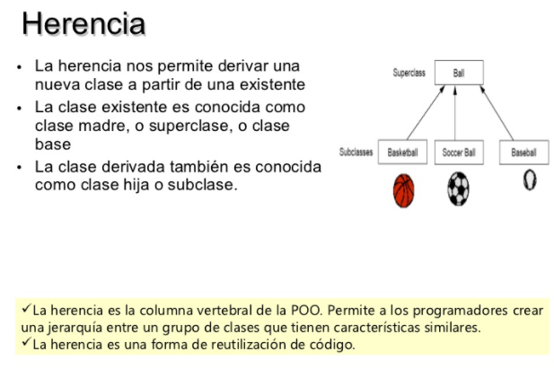

Slide 4
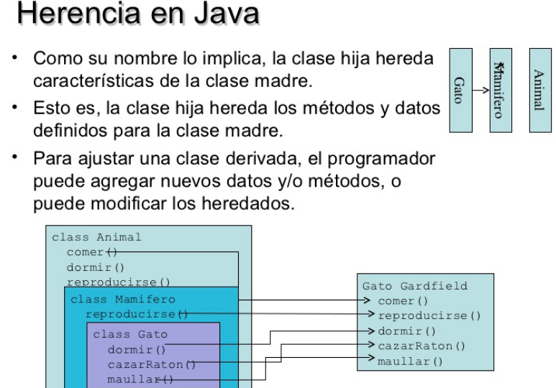

Slide 5
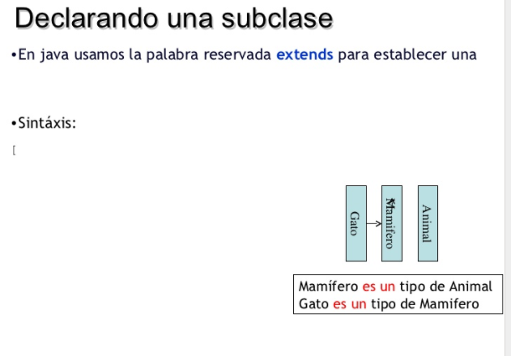

Slide 6
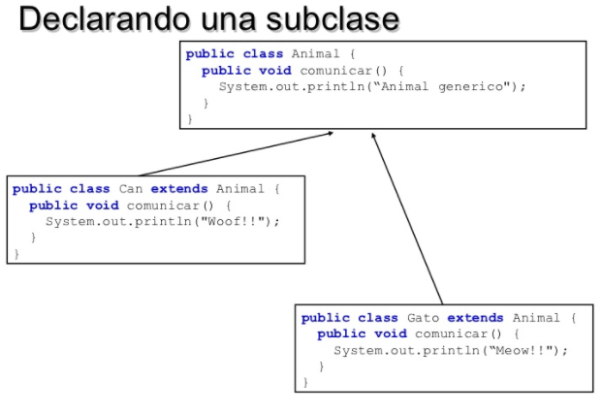

Slide 7
VENTAJAS Y DESVENTAJAS
Ventajas:
Se ahorra código y además permite reutilizar código extendiendo su funcionalidad.
Desventajas:
Se introduce una fuerte dependencia en la clase hija respecto a la clase padre
Puede dificultar la reutilización
Un cambio en la clase padre puede tener efectos imprevistos en las clases hijas
Un objeto de una clase hija puede tener un comportamiento inconsistente con lo esperado de un objeto de la clase padre Se establece una jerarquía o clasificación.
Si cambia el criterio de clasificación puede acarrear muchas modificaciones

Slide 8
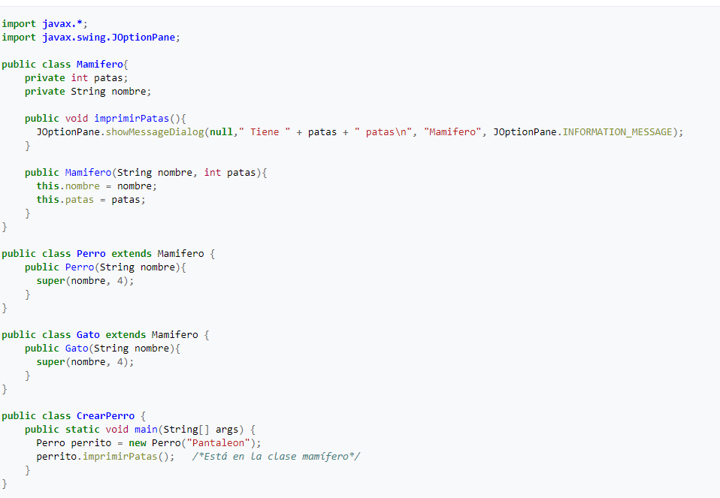
EJEMPLO

